Slide 1

Notes:
Проект «Тряхнем стариной». Презентация фотоматериалов.

Slide 2


Slide 3
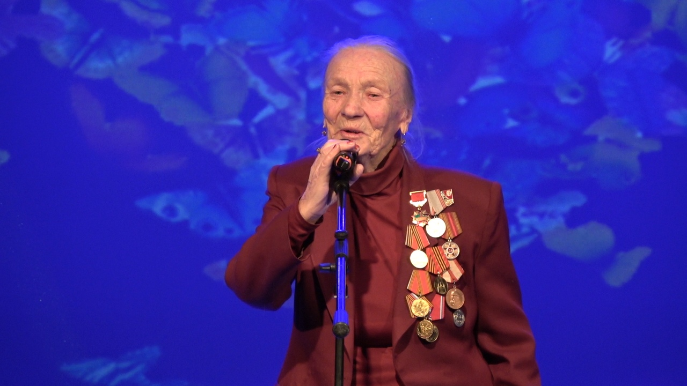
Notes:
Самая старейшая участница Проекта Александра Дмитриевна Пахоми-91 год… на программе 2019 года

Slide 4
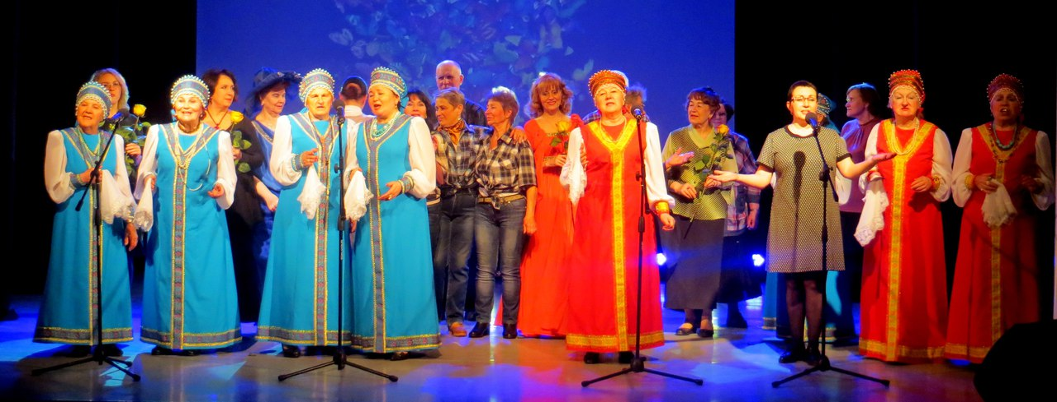
Notes:
Финал программы 2016 года

Slide 5
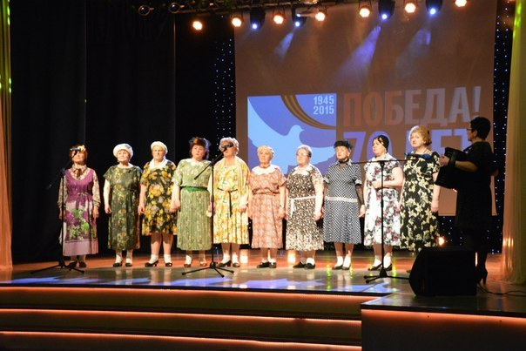
Notes:
Пролог программы 2015 года

Slide 6
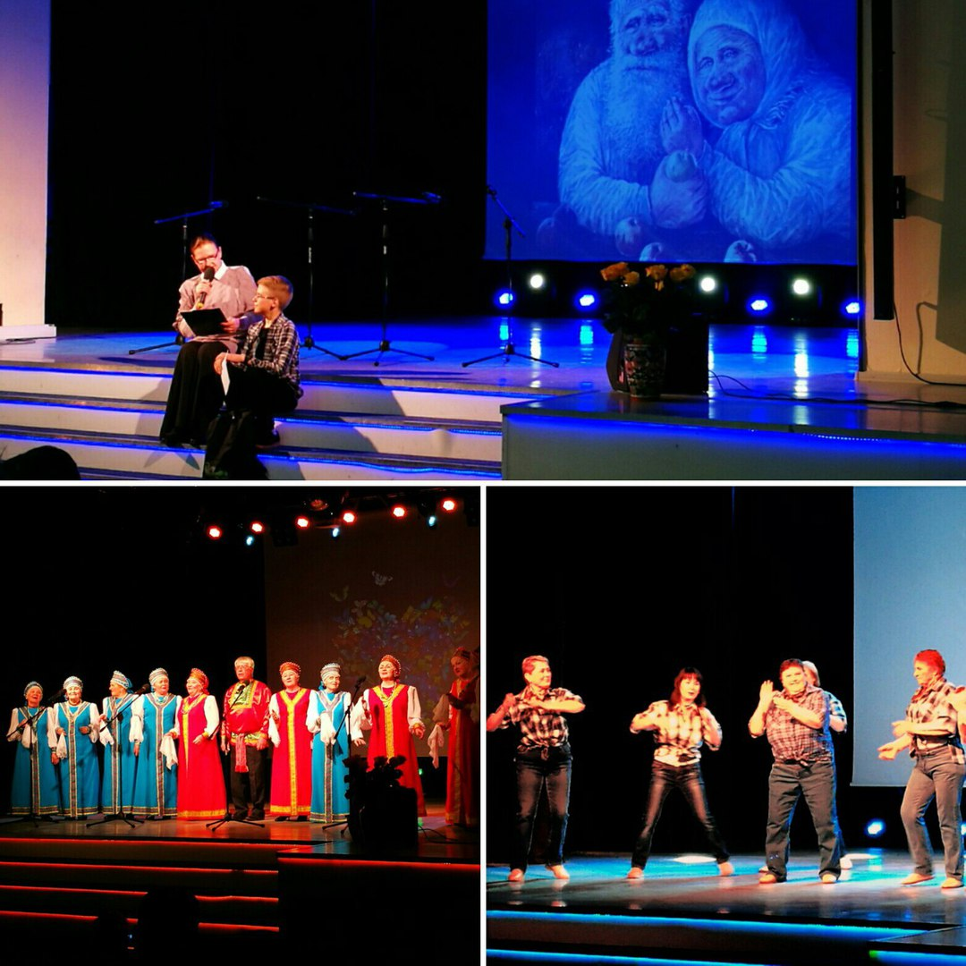
Notes:
Моменты программы 2017 года

Slide 7
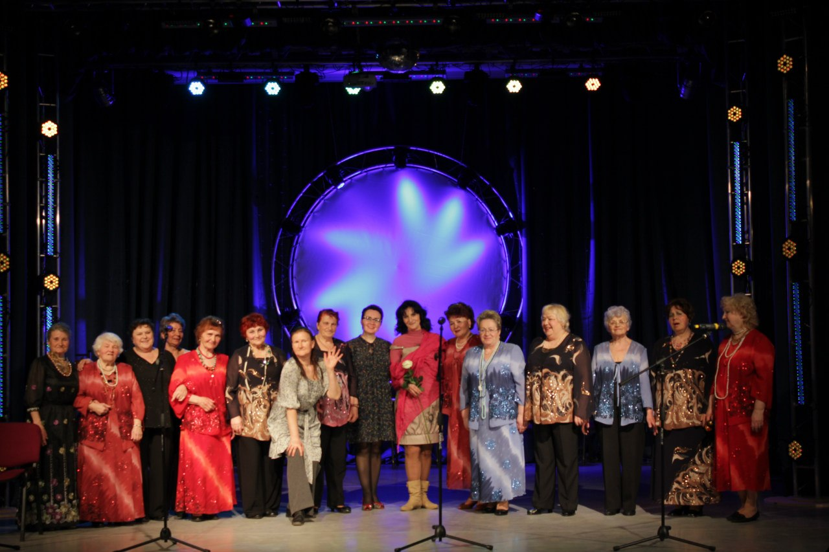
Notes:
Финал программы 2013 года

Slide 8
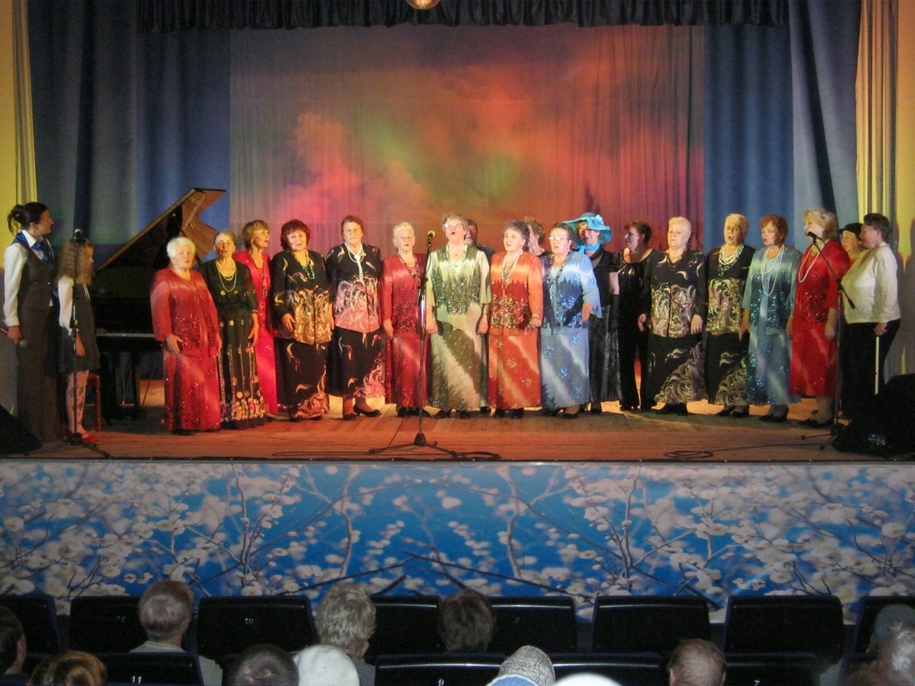
Notes:
Финал программы 2012 года

Slide 9
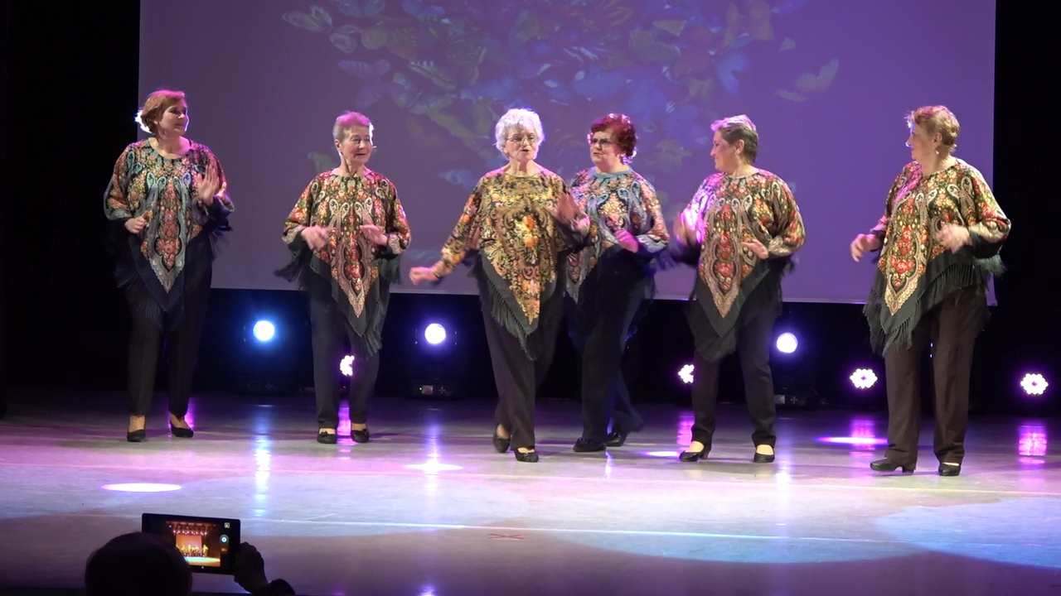
Notes:
Танцевальный ансамбль «Рэтро» на программе 2019 года

Slide 10
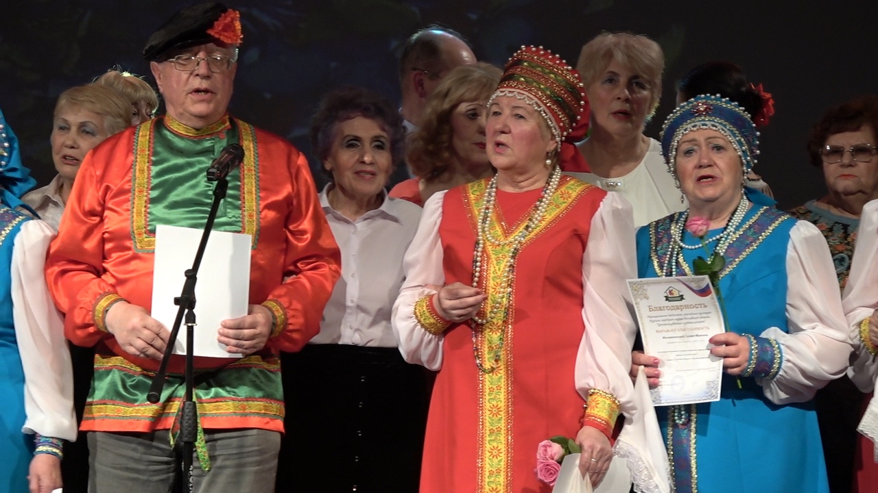
Notes:
Наши «Серебряные волонтеры» «Вдохновленные творчеством»…финал программы 2019 года…продолжение следует

